Slide 1
Формирование гендерной идентичности старших дошкольников средствами народной культуры в условиях ДОУ
Выполнил:
воспитатель МАДОУ детский сад общеразвивающего вида «Василёк»
Крутицкая Валентина Вячеславовна

Slide 2
Актуальность выбранной темы
В настоящее время незаслуженно мало уделяется внимания вопросам формирования гендерной идентичности у старших дошкольников в условиях ДОУ, недооцениваются возможности традиционной народной культуры в процессе формирования мужественности и женственности у детей.

Slide 3

Основными внешними источниками формирования полоролевой идентичности ребёнка являются:
семья
дошкольные учреждения
школа
сверстники
СМИ
народная культура

Slide 4
Эти внешние источники формирования полоролевой идентичности ребёнка предлагают различные, плохо стыкующиеся между собой гендерные ценности и установки, что значительно осложняет психосексуальное и социальное развитие ребенка, затрудняет выбор конструктивных паттернов маскулинности - фемининности. В сложившейся ситуации представляется особенно важным сохранить преемственность между способами формирования гендерных стандартов, используемых в народной культуре, и современными навыками овладения детьми мужскими и женскими ролями.

Slide 5
Русская народная культура как средство становления полоролевого образа я
Под русской народной культурой понимается способ организации жизнедеятельности, обусловленный особенностями патриархального мировоззрения

Slide 6
В русской народной культуре функционировала система недирективного формирования гендерной идентичности ребенка через традиционные механизмы обучения и воспитания:
ритуалы
мифы
обычаи
фольклор
трудовая деятельность

Slide 7
С момента рождения ребенка народная культура последовательно очерчивала его:г
половой рост
развивала способность относить себя к определенному полу
помогала позитивно воспринимать себя как представителя того или иного пола, со свойственным ему репертуаром половых ролей.

Slide 8
Таким образом, средства традиционной культуры при их умелом использовании (адаптации к социальным реалиям, сочетании с современными методиками полоролевого воспитания) позволяют оптимально способствовать становлению полоролевого образа Я, адекватному национальной ментальности.

Slide 9
Программа «Добры молодцы, красны девицы»
Экскурсия в краеведческий музей
Диалогово - игровые методы
Игры - состязания
Русские народные игры

Slide 10
Экскурсия в краеведческий музей.
Цель: Знакомить с историей предков, их жизненным укладом, одеждой, ролью мужчины и женщины в семье и обществе, символами, знаками, предметами мужского и женского мира, особенностями воспитания мальчиков и девочек; воспитывать интерес к истории родного края, к своей малой родине, чувство гордости за своих предков.

Slide 11
Диалогово – игровые методы
«Беседа с героем сказки»
«Главные слова»
«Инсценировка по сюжету фольклорных произведений»
«Сказка наоборот»

Slide 12
Игры - состязания
Задание
Назвать пословицы, раскрывающие мужские и женские качества характера; назвать пословицы о семье, почитании родителей, любви к детям.

Slide 13
Русские народные игры
«В хороводе были мы…»
«Горелки»
«Наседка и коршун»

Slide 14
Для создания большей выразительности образов мужчин и женщин в сказках, репродукциях и иллюстрациях по их сюжетам может использоваться музыкальное сопровождение в виде классической музыки:
«Сказка о царе Салтане»
«Снегурочка»
«Золотой петушок»
«Кащей Бессмертный»

Slide 15
Выводы
1) Народная культура содержит уникальные формы упорядочения отношений между полами, эталонные образы семьи, женщины, мужчины и реальные пути приближения к ним. Она помогает осознавать себя как человека определенного пола, чувствовать свою сопричастность к передающимся из поколения в поколение эталонным моделям полоролевого поведения.
2) Средства традиционной культуры (фольклор, игры, танцы, произведения декоративно-прикладного творчества и др.) при их умелом применении в педагогическом процессе позволяют оптимально способствовать становлению адекватного национальному менталитету образу Я мальчика – девочки.
3) Условиями наиболее эффективного формирования гендерной идентичности детей старшего дошкольного возраста средствами народной культуры являются: целенаправленно организованные виды деятельности и общения, отражающие гендерные ценности русской народной культуры; специально созданная развивающая среда, насыщенная традиционными моделями воспитания мужественности и женственности; гендерная компетентность педагогов и родителей, способных оптимизировать полоролевое воспитание детей, опираясь на народный опыт такой деятельности.

Slide 16
Список используемой литературы
Афанасьев А.Н. Сборник русских народных сказок. 1982, 576 с.
Даль В.И. Пословицы русского народа. Сборник. Издательство: Дрофа, 2009, 816 с
Зыкова М.Н. Фольклоротерапия. Структурирование жизни через обряд. М.; Издательство Московского психолого – социального института, Воронеж, 2004, 160 с.
Зыкова М.Н. Фольклоротерапия. Структурирование жизни через обряд. М.; Издательство Московского психолого – социального института, Воронеж, 2004, 160 с.
Кон И.С. Введение в сексологию. М. Медицина. 1989, с 336.

Slide 17
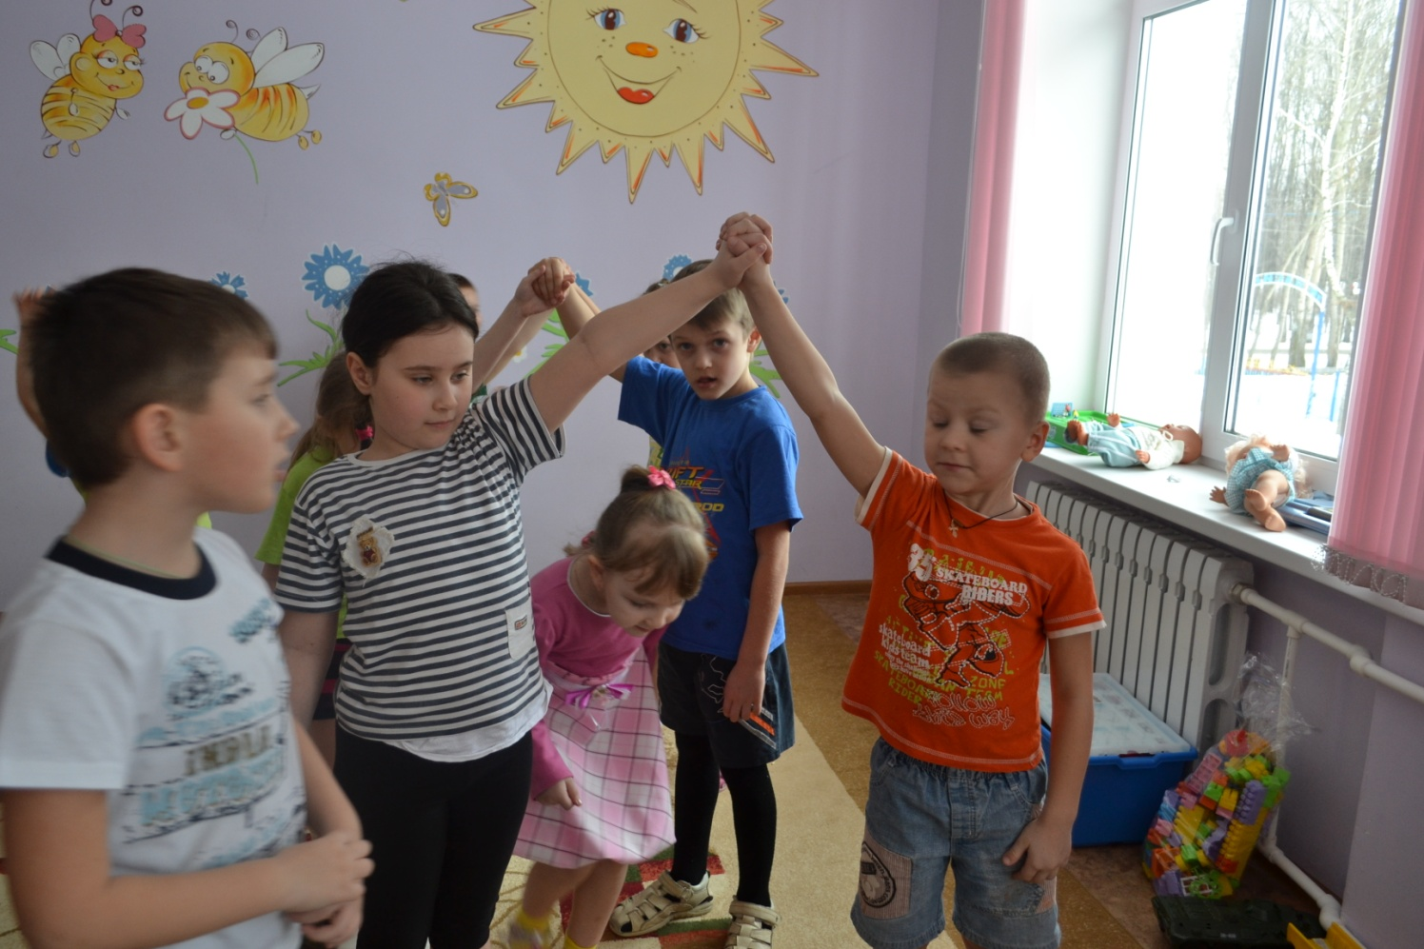
Русская народная игра «Горелки» в старшей группе

Slide 18
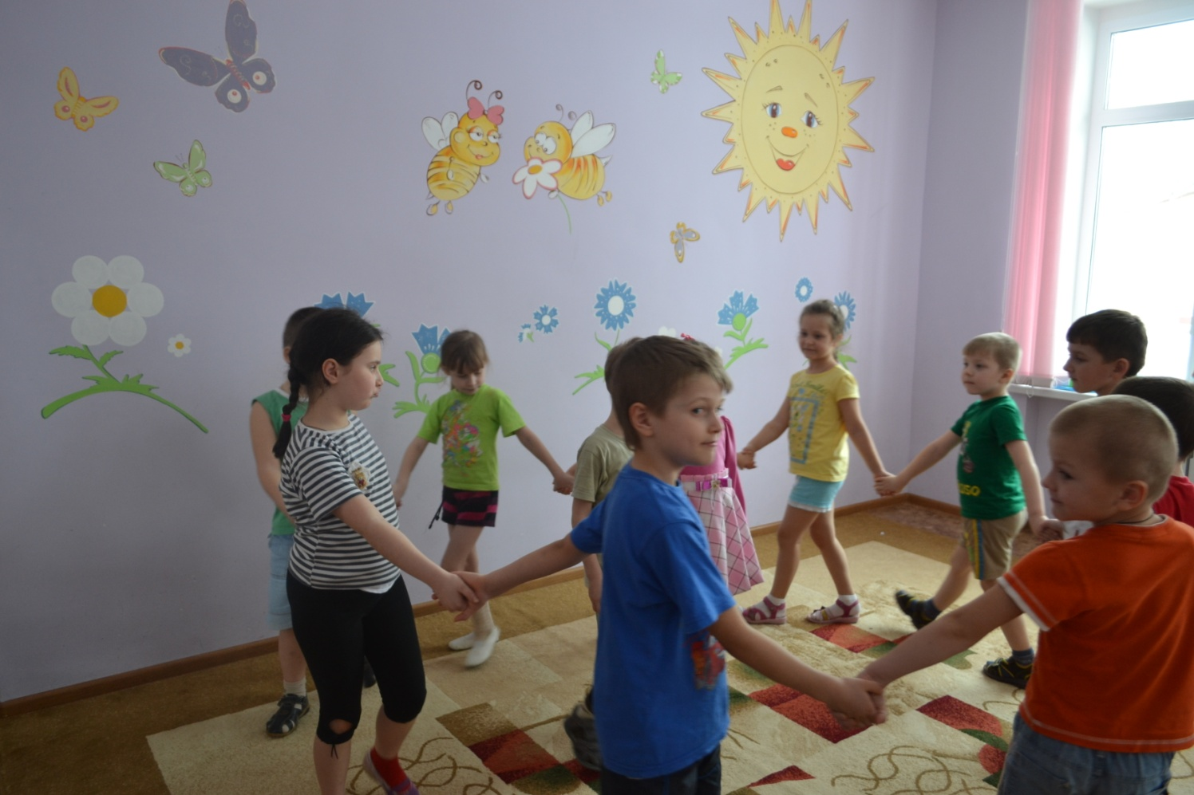
Разучивание русской хороводной песни «Во поле берёза..»

Slide 19
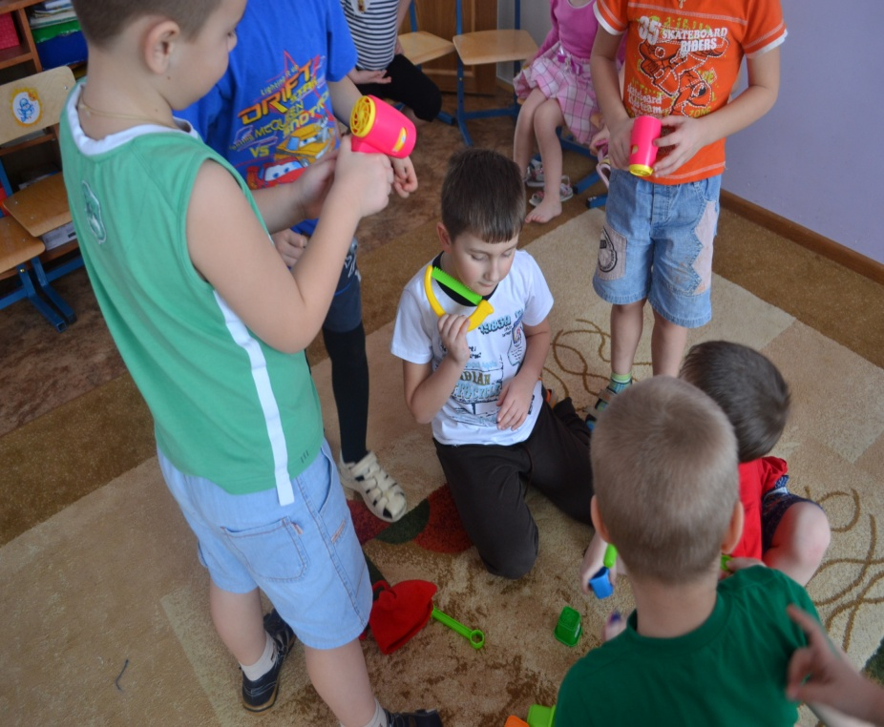
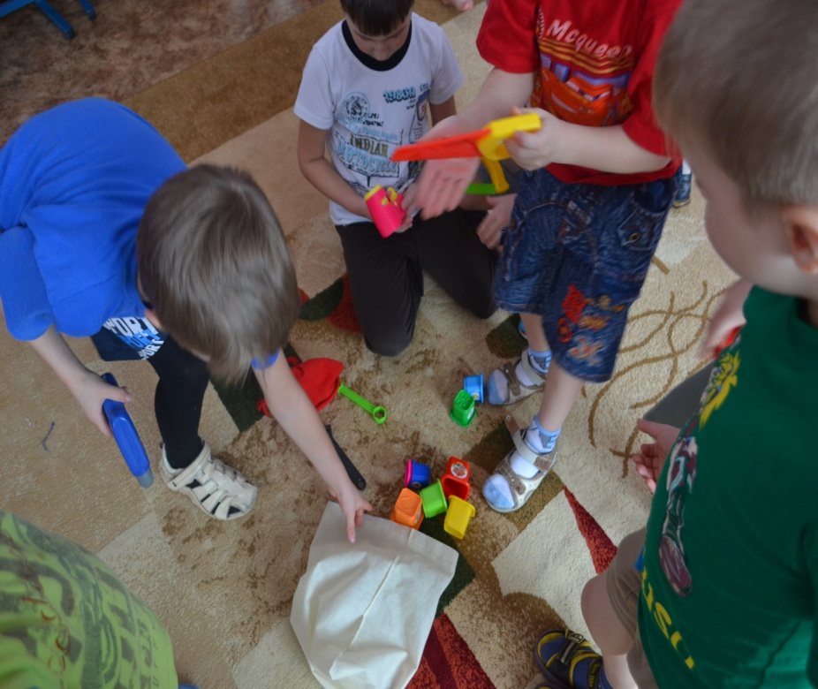
Миниреконструкция трудовой деятельности у мальчиков

Slide 20
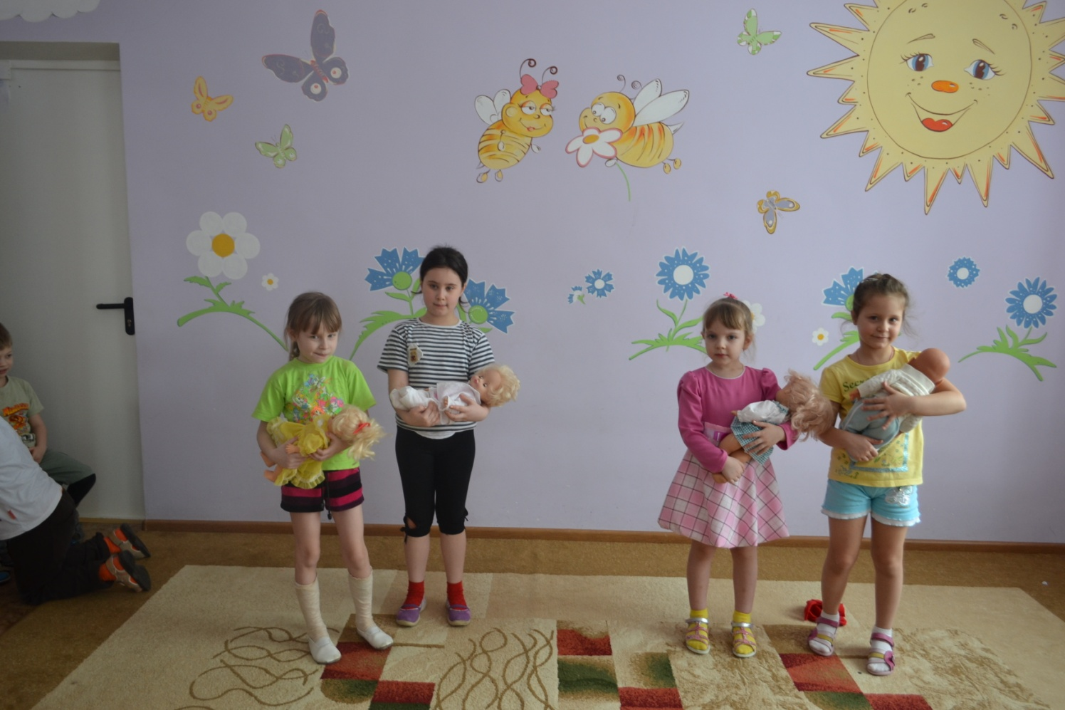
Миниреконструкция трудовой деятельности у девочек

Slide 21
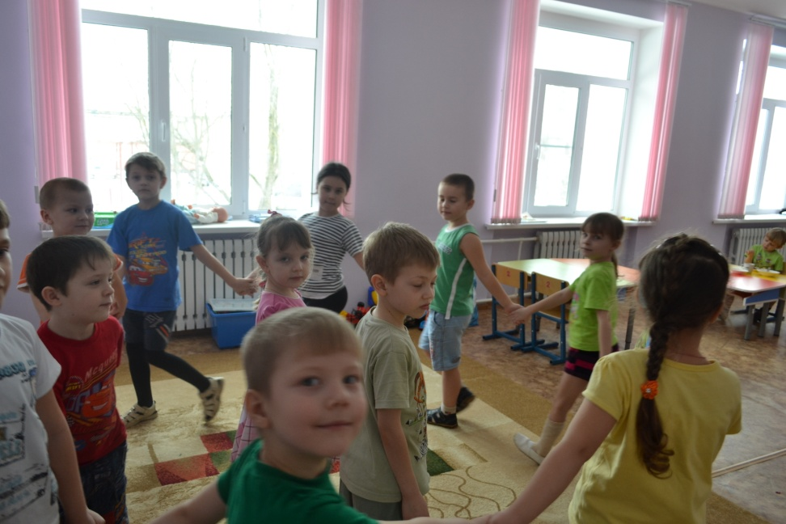
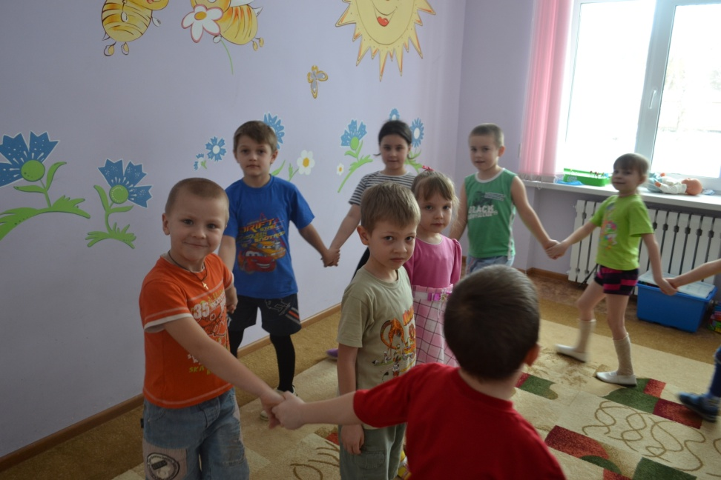
Разучивание русской народной песни «Зайка беленький сидит..»

Slide 22
Спасибо за внимание!

